Slide 1
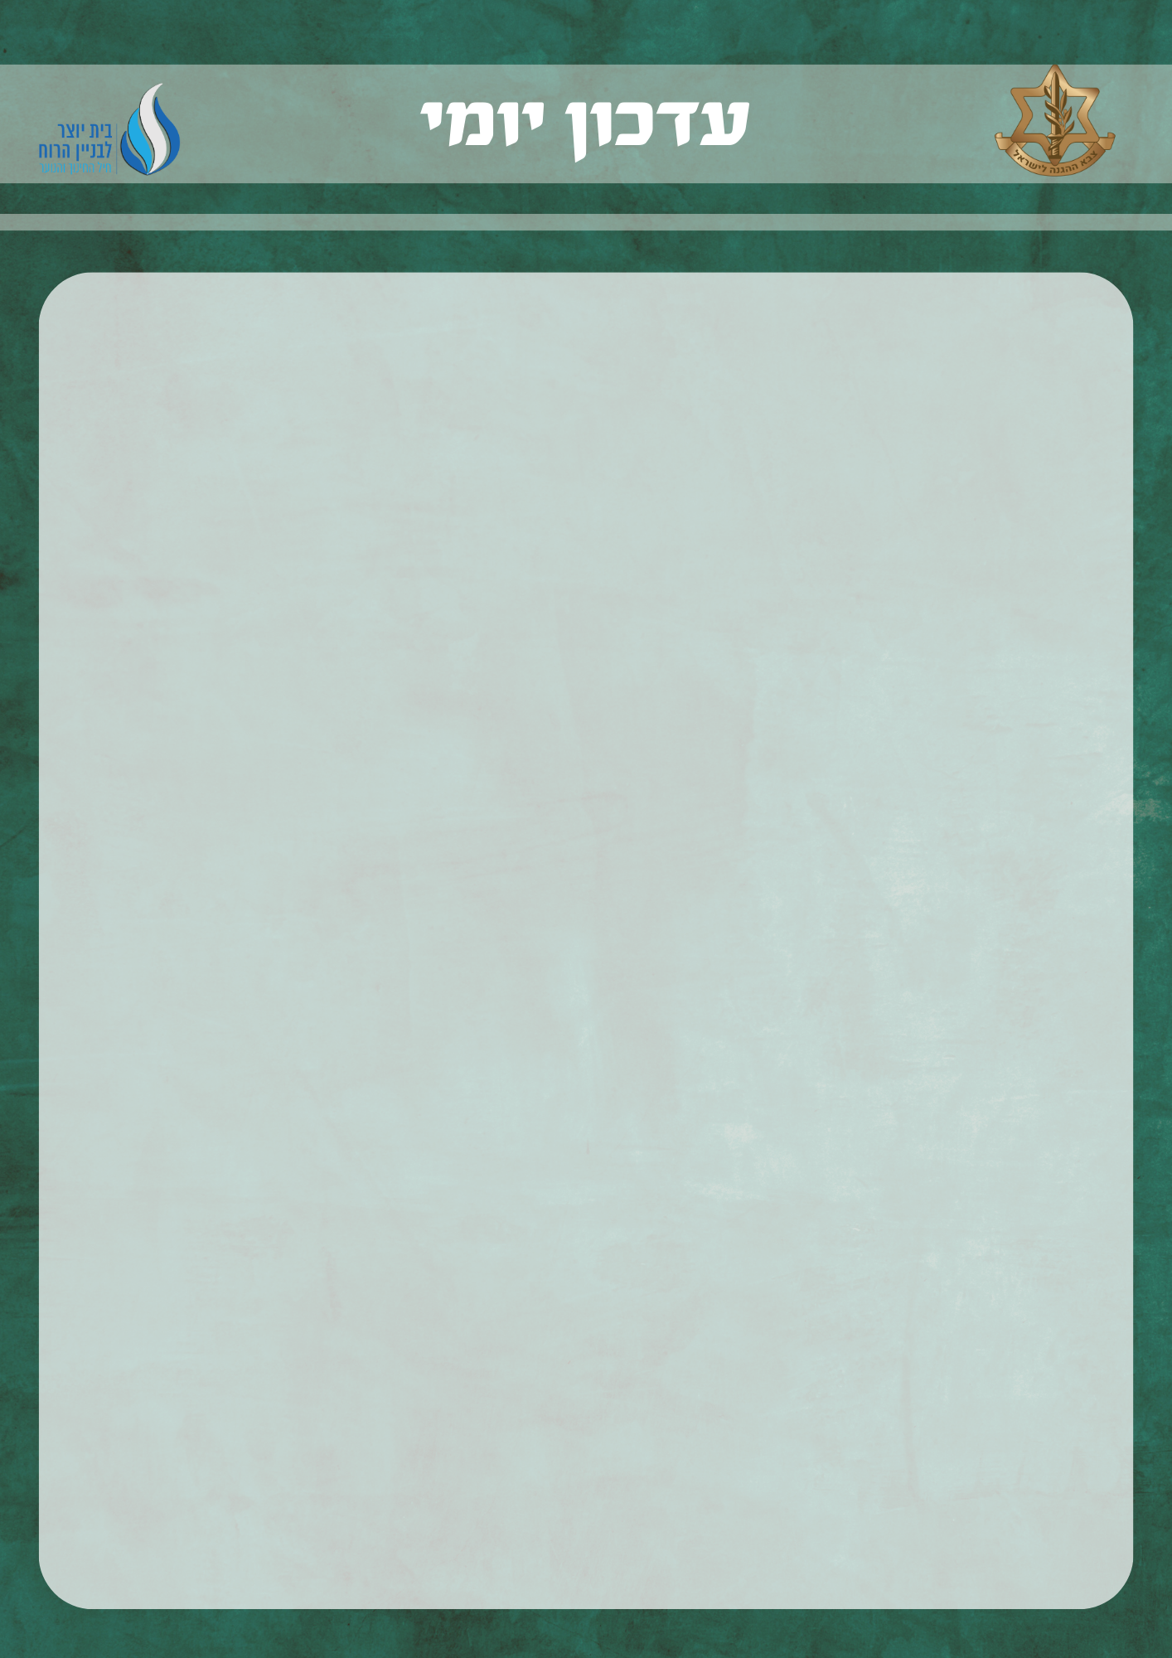
המפקד,
לפניך רצף האירועים המרכזיים עד כה, בשבוע השלישי למלחמה, במטרה לסייע לך לעדכן את פקודיך בהתרחשויות ולהעמיק את תובנת המשימה שלהם. לשיח הפיקודי חשיבות רבה והשפעה עמוקה על חוסנה של המסגרת וחוזקתה, על רוח הלחימה ועל שימור תחושת המסוגלות והחוסן לאורך זמן.
יום שני, 30 באוקטובר, ט״ו בחשוון, התשפ״ד (מעודכן לשעה 18:30):
בגזרת הדרום:
כוחות חי"ר, שריון, הנדסה ותותחנים, בתקיפות משולבות של כוחות היבשה והאוויר ובתיאום רציף - חיסלו הלוחמים עשרות מחבלים שהתבצרו במבנים וניסו לפגוע בכוחות שנעו לכיוונם. במסגרת פעולה קרקעית בתוך רצועת עזה, כוחות יבשה נעו לכיוון מחבלים שניסו להיכנס לשטחי כינוס במטרה לפגוע בכוחותינו - חיל האוויר תקף מהאוויר, במקביל לכוחות שנעו מהקרקע וכך הפעולה סוכלה.
הלילה שוחררה טור׳ אורי מגידיש, במהלך פעולה קרקעית, לאחר שנחטפה על ידי ארגון הטרור חמאס ב-7/10.
במהלך היום ארגון חמאס פרסם סרטון שבו נראות שלוש חטופות ישראליות. מדובר צה״ל נמסר: ״השבת החטופים היא משימה לאומית עליונה. הפעילות הקרקעית שלנו ברצועת עזה משרתת, בין היתר, את המטרה הזאת.״
בגזרת הצפון:
כוחות צה"ל פרוסים ודרוכים במוכנות גבוהה לאורך כל הגבול.
בתגובה לירי הרקטי הנרחב לעבר שטח ישראל, צה"ל תקף מהאוויר מטרות צבאיות בסוריה.
אתמול בסוריה מטוס קרב תקף משגרים שמהם נורו רקטות לעבר ישראל, ובלבנון כלי טיס תקף מטרות של חיזבאללה.
בגזרת יהודה ושומרון:
גם הלילה כוחות צה״ל סיכלו פעולות של פעילי טרור, שמצטרפים ל-700 פעילי חמאס שנעצרו ביהודה ושומרון מתחילת הלחימה.
לפנות בוקר כלי טיס של חיל האוויר חיסל כמה מחבלים במחנה הפליטים ג'נין. מחבלים חמושים שהיו במגע עם כוחותינו חוסלו מהאוויר.
צה״ל ממשיך ברדיפת המחבלים ובאבטחת יהודה ושומרון.
בעורף:
בירושלים, בתחנת דלק שנמצאת בסמוך לבית המשפט המחוזי אירע פיגוע דקירה בו נפצע שוטר שפונה באורח קשה לבית החולים שערי צדק. המחבל נוטרל ע״י לוחמי מג״ב וכוחות רבים שהיו פרוסים ברחובות העיר.
סיכום האירועים המרכזיים מהימים האחרונים:
בגזרת הדרום:
בעזה, אנו מתקדמים בשלבי המלחמה. כוחות צה"ל נכנסו לשטח צפון רצועת עזה והרחיבו את הפעילות הקרקעית. בפעילות זו לוקחים חלק כוחות חי"ר שריון, הנדסה וארטילריה, שמלווים באש כבדה. הרחבת הפעולה משרתת את כלל מטרות המלחמה. צה"ל מקיים הערכת מצב מתמשכת ומתקדם על פי שלבי המלחמה. צה"ל ממשיך בתקיפות מסיביות ומשמעותיות מאוד מהאוויר ומהים ובחיסול מחבלים.
צה"ל תקף בעוצמה ברצועת עזה, ופגע בשלטון חמאס ובתשתיות הטרור שבנה. מפקדים בכירים רבים חוסלו. כוחות צה"ל ביצעו פשיטות מתוחמות וממוקדות לטובת סריקה ואיתור מידע אודות החטופים הנעדרים.
צה"ל קורא לתושבי העיר עזה לנוע לדרום הרצועה וזאת על מנת למנוע פגיעה אפשרית בהם.
בגזרת הצפון:
צה"ל סיכל ניסיונות חדירה של חוליות מחבלים, ותקף תשתיות טרור ומקורות ירי של חיזבאללה בלבנון.
באישור שר הביטחון יואב גלנט, הוחלט על הפעלת תוכנית לפינוי יישובים בקרבת גבול הצפון.
בגזרת יהודה ושומרון:
כוחות צה"ל ממשיכים במאמץ ההגנה, עד כה נעצרו מתחילת המלחמה מעל לאלף ברחבי אוגדת יהודה ושומרון וחטיבת הבקעה והעמקים, רבים מהם משויכים לחמאס.

